Slide 1
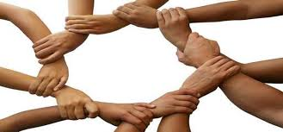
LAUREE MAGISTRALI PROFESSIONI SANITARIE (LM-SNT1/2/3)
1° anno - 2° semestre 2015/16
CONFLITTI E GENTILEZZA
ASPETTI FORMATIVI

Slide 2
La formazione ALLA GENTILEZZA
Perche’?
COME?

Slide 3
A cosa serve la formazione?
Dalla teoria alla pratica: offrire «strumenti»
→ es. migliorare il clima lavorativo → aumentare la produttività
Stimolare un pensiero critico, un altro modo per vedere le cose: un cambio di prospettiva

Slide 4

IN CAMMINO VERSO UN CONFLITTO GENTILE

Slide 5
Noi e gli altri
Fra le capacità dell’essere umano la disposizione alla comunicazione è certamente la più evidente e la più importante.
Le nostre relazioni interpersonali, a tutti i livelli, ci richiedono sempre più la capacità di accettare e gestire ciò che è diverso da noi: persone, valori, pensieri, culture.
In tutti gli ambiti della nostra vita siamo chiamati a confrontarci con gli altri, con chi conosciamo bene e con chi conosciamo solo superficialmente, con chi sentiamo più simile a noi e con chi percepiamo diverso.
E il risultato di questo incontro può essere una sfida per ognuno di noi.

Slide 6

La comunicazione interpersonale
E’ impossibile non comunicare
(Watzlawick Et Al., 1967)
In qualsiasi tipo di interazione tra persone, anche il semplice guardarsi negli occhi, si sta comunicando sempre qualcosa all’altro soggetto.
I silenzi, l’indifferenza, la passività e l’inattività sono forme di comunicazione al pari delle altre, poiché portano con sé un messaggio che gli altri partecipanti all’interazione non possono non recepire.

Slide 7
La comunicazione interpersonale
In ogni scambio comunicativo esistono 3 livelli di comunicazione:
Verbale → componenti di contenuto (cosa comunichiamo?)
Paraverbale
Non verbale
→ componenti di relazione (come lo comunichiamo?)
(Watzlawick et al., 1971)

Slide 8
La comunicazione interpersonale
COMPONENTI DI CONTENUTO
LIVELLO 1 VERBALE
Indica ciò che si dice, riguarda le informazioni che le persone si trasmettono
Scelta delle parole
Costruzione logica della frase

Slide 9
La comunicazione interpersonale
COMPONENTI DI RELAZIONE
livello 2
PARAVERBALE
livello 3
NON VERBALE
Modo in cui qualcosa viene detto
Ciò che si trasmette attraverso il proprio corpo
Aspetti estetici
Tono
Velocità
Timbro
Volume
Postura
Movimenti
Posizione occupata nello spazio
Modo di vestire o di prendersi cura della propria persona
VOCE

Slide 10
La comunicazione interpersonale
LIVELLO DI CONTENUTO
COSA COMUNICHIAMO
PERSONA A
PERSONA B
LIVELLO DI RELAZIONE
COME LO COMUNICHIAMO
A seconda della modalità con cui un messaggio viene comunicato, il suo contenuto assume un significato diverso.

Slide 11
La comunicazione interpersonale
Capo ufficio → Impiegato
Non sono ancora pronti i documenti che ti avevo chiesto di preparare? SBRIGATI! Lo sai che abbiamo mille cose da fare!
Ricordi che qualche giorno fa ti avevo domandato di preparare i documenti per l’inserimento del nuovo impiegato? Hai avuto modo di occupartene?

Slide 12
La comunicazione interpersonale
Nel primo caso, la proposta relazionale sottende la posizione «elevata» di chi dà ordini.
Nel secondo caso, la proposta relazionale è gentile e di richiesta.
…E anche se il contenuto dei due scambi comunicativi è lo stesso, l’effetto finale è diverso.

Slide 13
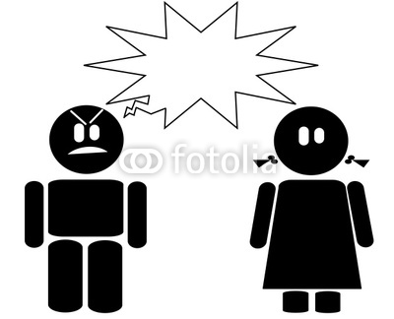
La comunicazione interpersonale
Maschile e femminile a confronto
L’esplorazione della comunicazione come un flusso in cui sono presenti entrambi i livelli del contenuto e della relazione può consentire di evidenziare alcuni problemi nelle dinamiche comunicative tra il genere maschile e quello femminile in genere a causa delle diverse attese di entrambi.
(Tannen, 1992; Gray, 1992)

Slide 14

Attenzione focalizzata principalmente sui contenuti
Attenzione particolare alla relazione
maggiore capacità di concentrazione sui risultati
maggiore capacità di osservazione e di gestione degli aspetti relazionali
sensibilità ad una relazione positiva
L’enfasi sui contenuti fa sì che si sentano più a loro agio in climi competitivi e in ambienti in cui poter dimostrare le proprie abilità e capacità.
L’enfasi relazionale fa sì che ricerchino prevalentemente climi cooperativi e ambiti affettivamente positivi.

Slide 15
Questo potrebbe creare incomprensioni tra i due generi poiché di fronte ad un problema:
Gli uomini tendono a chiudersi in se stessi
Le donne cercano qualcuno con cui parlare
La ricerca maschile di silenzio e solitudine potrebbe essere interpretata dalle donne come un affronto alla propria apertura e disponibilità.
L’aiuto verbale femminile offerto potrebbe essere giudicato dagli uomini come un’intrusione e soprattutto un segnale di poca fiducia nella propria capacità di risolvere i problemi.
La conoscenza di queste modalità diverse facilita la comprensione e la convivenza tra i due generi.
(Gray,1992)

Slide 16
Il conflitto

Slide 17
I conflitti fanno parte della natura umana…
L’individuo, nel corso della sua evoluzione, tende a tutelare la propria sopravvivenza, attraverso il soddisfacimento dei propri bisogni e a promuovere il proprio sviluppo.
Tuttavia vi possono essere elementi di contrasto fra il processo evolutivo del soggetto, i suoi bisogni e le richieste provenienti dal contesto ambientale in cui è inserito.
Ciò potrebbe creare un disequilibrio nell’interazione tra individuo e ambiente, determinando un vero e proprio conflitto.

Slide 18
Ma cosa si intende per conflitto?
Dizionario etimologico della lingua italiana
dal latino: conflictus - us, da confligĕre → “Combattere”
Conflitto: (sost.) Combattimento, scontro armato
Conflitto: (fig.) Urto, contrasto, opposizione

Slide 19
Ma cosa si intende per conflitto?
“Il conflitto è quella situazione che si determina tutte le volte che su un individuo agiscono contemporaneamente due forze psichiche di intensità più o meno uguale ma di opposta direzione”.
(Kurt Lewin, 1965)
In ambito organizzativo…
→ Un’incongruenza, uno stato, una divergenza che si manifesta attraverso sintomi o effetti negativi fra due o più parti di un sistema.

Slide 20
Ma cosa si intende per conflitto?
INTERPERSONALE
Evento relazionale che si riscontra in vista di interessi, obiettivi, bisogni e punti di vista diversi tra due o più persone
INTRAPERSONALE
Stato di tensione in cui un individuo viene a trovarsi quando è sottoposto alla pressione di impulsi, bisogni e motivazioni contrastanti che lo indirizzano a prendere una decisione piuttosto che un’altra
TIPOLOGIE DI CONFLITTO
INTRAGRUPPI
Conflitto che avviene tra i membri del gruppo
INTERGRUPPI
Conflitto che si sviluppa
tra diversi gruppi

Slide 21
I conflitti sono…
Spiacevoli e distruttivi per le relazioni (ansia, tensione, rabbia, risentimento).
«Controproduttivi» e costosi per un gruppo o una organizzazione.
L’inasprimento e il loro perdurare nel tempo può portare a conseguenze negative e a situazioni di disagio organizzativo.

Slide 22
Disagio organizzativo
Per disagio organizzativo è possibile intendere qualsiasi dinamica – di natura personale, sociale o istituzionale - che impedisca sistematicamente il raggiungimento degli obiettivi organizzativi e/o che incrini la salute psicofisica dei collaboratori dell’organizzazione.
(Vianello, 2004)

Slide 23
I conflitti e gli esiti negativi
I principali esiti derivanti dal disagio causato da gravi conflitti possono essere i seguenti:
Stress/strain
Turnover
Burnout
Mobbing

Slide 24
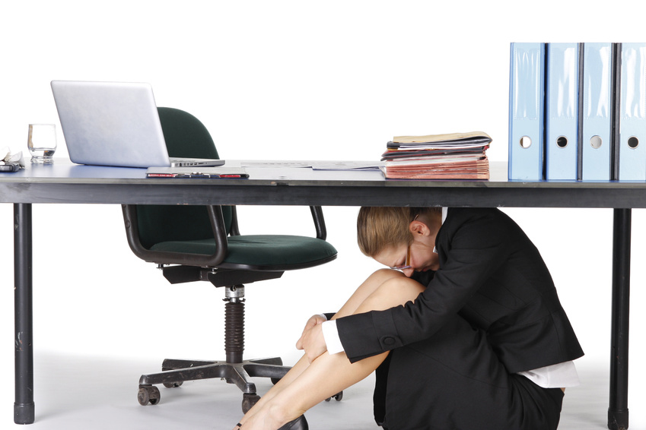
Stress/strain
Lo stress si riferisce alla produzione di risposte fisiologiche, psicologiche e comportamentali di tensione (stress) da parte del lavoratore in seguito alla percezione di potenziali fonti di tensione nell’ambiente (stressor).

Slide 25
Il turnover
Si riferisce alla decisione del dipendente di abbandonare l’organizzazione in cui opera. Si può suddividere in fisiologico (funzionale per l’organizzazione che può sostituire lavoratori poco idonei) e patologico (sono i lavoratori più capaci ad abbandonare l’organizzazione).

Slide 26
Il burnout
Può essere definito come uno stato di esaurimento fisico, emozionale e mentale che si sviluppa da una protratta esposizione a situazioni lavorative emotivamente esigenti.
La scala più utilizzata (Maslach & Leiter, 2000) applicabile sia alle professioni di servizio che ad altri campi professionali si compone di 3 dimensioni.
  1. Esaurimento emotivo: stanchezza psicofisica e sensazione di essere emotivamente svuotato.
  2. Cinismo: atteggiamento negativo e di distacco verso l’attività lavorativa.
  3. Sensazione di diminuzione o perdita della propria competenza professionale e del proprio desiderio di successo.

Slide 27
Il mobbing
Leymann (1996) definisce mobbing una azione ostile e non etica diretta in maniera sistematica da parte di uno o più individui generalmente contro un singolo che, a causa del mobbing, è spinto in una posizione in cui è privo di appoggio e di difesa e lì costretto per mezzo di continue attività mobbizzanti. Perché si possa parlare di mobbing devono verificarsi con una frequenza piuttosto alta e sul lungo periodo di tempo (una durata di almeno sei mesi).

Slide 28
Il conflitto organizzativo
Può derivare dalla percezione di incompatibilità tra preferenze comportamentali, limitatezza delle risorse disponibili in relazione agli obiettivi di più persone nonché dal contrasto fra valori e atteggiamenti di persone diverse.
L’essenza dei conflitti sociali è l’interazione: la tipologia di relazione determina le caratteristiche di conflitto intrapersonale, interpersonale, intragruppi, intergruppi.

Slide 29
Il conflitto è sempre negativo e pericoloso?
Secondo un approccio tradizionale il conflitto è disfunzionale per l’organizzazione e l’obiettivo da perseguire è la sua risoluzione o riduzione: il conflitto comporta la perdita di funzionalità di un sistema e quindi dei costi.
Secondo un approccio innovativo esiste un conflitto costruttivo, capace di aumentare la produttività, da un lato, e la soddisfazione per il lavoro delle persone, dall’altro: l’interesse si sposta dalla sua risoluzione alla gestione delle situazioni conflittuali.
Un certo grado di conflitto è un elemento essenziale nella formazione e nella gestione dei gruppi come:
  Elemento naturale della comunicazione efficace
  Catalizzatore per una migliore comprensione e cooperazione tra le parti interessate

Slide 30
La gestione costruttiva del conflitto
Può produrre dei «ricavi» che compensano i costi e migliorano l’integrazione.
Rappresenta il punto chiave per non sopprimere o esasperare il conflitto ma trasformarlo in occasione per accrescere la motivazione e la creatività nel proprio team.

Slide 31

Riconoscere il conflitto
Un buon team leader deve saper diagnosticare correttamente un conflitto all’interno del proprio gruppo, poiché rappresenta il primo passo per lo sviluppo di una strategia di soluzione.

Slide 32
I sintomi della presenza di un conflitto
Le persone tendono ad evitarsi e diventano sempre meno cooperative.
Voci e pettegolezzi sono più frequenti.
I membri del gruppo diventano impazienti e non si ascoltano tra loro.
Si formano delle fazioni.
Non viene rispettato il programma di meeting.
Si scherza sempre meno.
Aumentano la tensione e l’ostilità palese.
Individui o gruppi di persone cominciano a minare o sabotare il processo decisionale o le persone coinvolte in questo processo.
Frequentemente vengono inventate rivendicazioni o denunce verso persone o verso l’organizzazione.
Si cercano canali esterni al gruppo (compresi i media) per far valere le proprie posizioni.

Slide 33
Comprendere meglio la gestione del conflitto
Analisi del conflitto
Storia del conflitto
Contesto del conflitto
Parti coinvolte nel conflitto
Motivi del conflitto
Dinamiche del conflitto
Comprendere il modo in cui si è sviluppato il conflitto può aiutarci a capire perché ci si trova nella situazione di conflitto, la sua natura e la sua gravità, identificando i motivi del disaccordo e monitorando come si modifica nel tempo per poter collocarlo in un più ampio contesto sociale al di là delle parti coinvolte in modo da favorire l’integrazione e la cooperazione della totalità del gruppo.

Slide 34
Benefici del conflitto nei gruppi di lavoro
Problem-solving: il conflitto può contribuire a produrre migliori soluzioni poiché il gruppo va ad analizzare alternative possibili scegliendo la più vantaggiosa per i propri bisogni.
Produttività: nel conflitto si riducono le perdite di tempo dovute a soluzioni inappropriate, si incoraggia la collaborazione e la creatività.
Cambiamento: il conflitto può evidenziare problemi potenziali nelle procedure, nell’assegnazione dei compiti e/o responsabilità e rappresenta un’opportunità di cambiamento per migliorare l’efficienza del gruppo.
Consapevolezza: nel conflitto le persone imparano a conoscere gli aspetti positivi e negativi del proprio comportamento e le conseguenze sugli altri.
Sentimenti: la corretta gestione del conflitto fa scaricare nel gruppo tensione e stress e si possono incanalare positivamente le emozioni.

Slide 35
Metodi di soluzione dei conflitti
Approccio collaborativo: le parti lavorano insieme per risolvere i problemi e raggiungere obiettivi interdipendenti.
Negoziazione: processo di discussione e di concessioni reciproche tra le parti.
NEGOZIAZIONE COLLABORATIVA
NEGOZIAZIONE NON COLLABORATIVA
Vantaggiosa per entrambe le parti
(Vincitori/vincitori)
Vantaggiosa per il più forte
(Vincitore/perdente)
Mediazione - Arbitrato: intervento di una terza parte neutra che aiuti le parti a migliorare la comunicazione.

Slide 36
Metodi di soluzione dei conflitti
Nella maggior parte delle relazioni le persone hanno usato (o con loro sono stati usati) Metodi Vinci/perdi che invariabilmente comportano che:
  qualcuno perda
  qualcun altro vinca
→ Metodo 1: Io vinco – Tu perdi
→ Metodo 2: Tu vinci – Io perdo

Slide 37
Metodi di soluzione dei conflitti
Io vinco – Tu perdi
Sé
Assunzione unilaterale di decisione
Assunzione autoritaria di decisione
Assunzione di decisione centrata sul leader
Soluzione
Risentimento
Altro
Il leader impone una soluzione che consente di averla vinta sull’altro.
I bisogni del leader sono soddisfatti, quelli dell’altro no.

Slide 38
Metodi di soluzione dei conflitti
Io perdo – Tu vinci
Sé
Permissivismo
Leadership del lasciar correre
Management morbido
Risentimento
Soluzione
Altro
I bisogni dei subalterni vengono soddisfatti a spese di quelli del leader.
I leader che cedono possono creare un gruppo non produttivo.

Slide 39
Metodi di soluzione dei conflitti
I due metodi Vinci/perdi comportano:
Rischio di distruggere le relazioni
Possibilità di ridurre l’efficacia nelle organizzazioni
Clima di tensione che interferisce sul rendimento
Reazioni di ansia, fuga, dipendenza

Slide 40
Metodi di soluzione dei conflitti
Sé
Soluzione
Soluzione
Altro
…Trasformare il conflitto in cooperazione!
Reciproca soddisfazione dei bisogni dei membri del gruppo e di quelli del leader.
Saper trovare aspetti di reciproco vantaggio.

Slide 41
Metodi di soluzione dei conflitti
Fasi della negoziazione
  1. Separare le persone dai problemi (duri con i problemi, morbidi con le persone)
  2. Identificare i propri bisogni e quelli degli altri
  3. Creare la meta (concreta, raggiungibile, verificabile)
  4. Produrre soluzioni (non solo vantaggiose per tutti, ma anche di buona qualità)
  5. Adottare criteri di valutazione e obiettivi ragionevoli (allo scopo di ottenere il consenso salvaguardando le relazioni personali).
(Gordon, 1974)

Slide 42
Metodi di soluzione dei conflitti
In queste fasi l’utilizzo del Messaggio-Io è di grande aiuto. Si tratta di applicare un linguaggio in prima persona per comunicare i propri vissuti e sentimenti di fronte ai problemi: “Io sento, io provo”, al posto di “Tu sei, tu fai”. E’ una modalità comunicativa più efficace, che non esprime il giudizio critico del Messaggio-Tu che farebbe sentire il soggetto giudicato e non accettato, ma si basa sulle conseguenze provocate dalle sue azioni, in modo da portarlo a decentrarsi dalla propria prospettiva e a responsabilizzarsi.

Slide 43
Metodi di soluzione dei conflitti
In definitiva gli elementi fondamentali nella pratica della soluzione dei conflitti sono:
  la motivazione
  la comprensione delle ragioni degli altri
  la valorizzazione delle risorse e delle differenze di ciascuno
  il farsi carico delle proprie responsabilità
  l’accettare anche i propri insuccessi come occasioni di miglioramento personale e relazionale

Slide 44
Il significato di conflitto gentile
Ora potrà risultare più chiaro un concetto iniziale non immediatamente comprensibile. Un concetto formato da due termini in apparenza in contrasto tra loro: conflitto e gentile. Perché quindi metterli insieme? Che cosa hanno in comune? E’ proprio questo il punto fondamentale della nostra riflessione ed il nostro obiettivo: metterci in cammino per arrivare alla costruzione di un conflitto gentile.
Un conflitto che permetta di confrontarci con gli altri per arricchirci e migliorarci, di superare le diversità attraverso l’ascolto attivo, l’empatia e il riconoscimento del valore dell’altro, di promuovere la creatività e le risorse di ognuno di noi, di accrescere la motivazione e l’impegno del gruppo, incentivando la collaborazione e l’integrazione per favorire la crescita e la soddisfazione collettiva.

Slide 45
Il conflitto gentile e l’attività formativa
Si tratta quindi di un processo che viene costruito gradualmente attraverso il contributo di ognuno di noi e che richiede un cambiamento nella visione di noi stessi e degli altri e della relazione con l’altro.
E come in ogni processo di cambiamento si possono incontrare degli ostacoli lungo il cammino.
La gentilezza rende più agevole il nostro cammino e permette di affrontare le difficoltà con meno ansia e più tranquillità.
Insieme alla gentilezza in questo peculiare percorso non si può non menzionare l’attività formativa che, oltre a poter essere impiegata per la gestione di conflitti, rappresenta un potente strumento per prevenire le conseguenze dovute all’inasprimento e al perdurare dei conflitti.

Slide 46
Apprendere con gentilezza
In base a questi presupposti perciò il conflitto può essere considerato un’esperienza di apprendimento e una preziosa risorsa: un’occasione fondamentale per imparare nuove misure relazionali e decisionali.
In questo senso il nostro lavoro sarà volto a sviluppare e potenziare la capacità di leggere il conflitto, di capirlo, decodificarlo, di individuarne le componenti e, soprattutto, di viverlo con lo spirito dell’apprendistato, lo spirito di chi da questa esperienza decide di uscire dagli schemi per garantirsi relazioni più stabili e creative per la costruzione di un Ateneo più gentile.

